Slide 1



KỸ NĂNG SỐNG
NỤ CƯỜI THÂN THIỆN
Giáo viên: Trịnh Thanh Hiền
Lớp : MGL A3
Năm học : 2023-2024

Slide 2


Câu tục ngữ
Một nụ cười bằng mười thang thuốc bổ

Slide 3




Slide 4

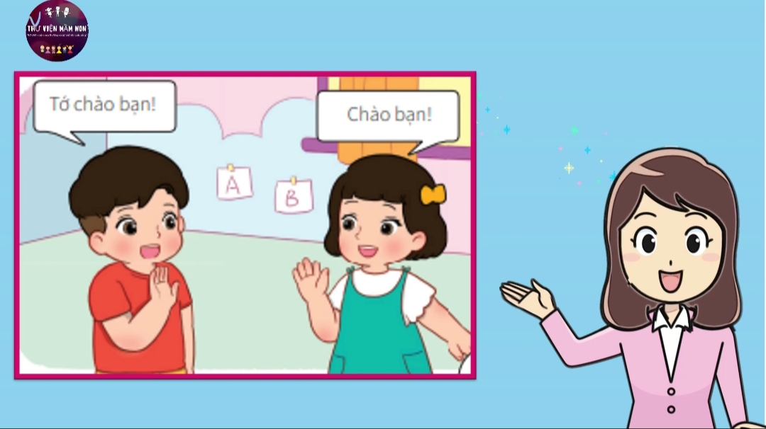

Slide 5
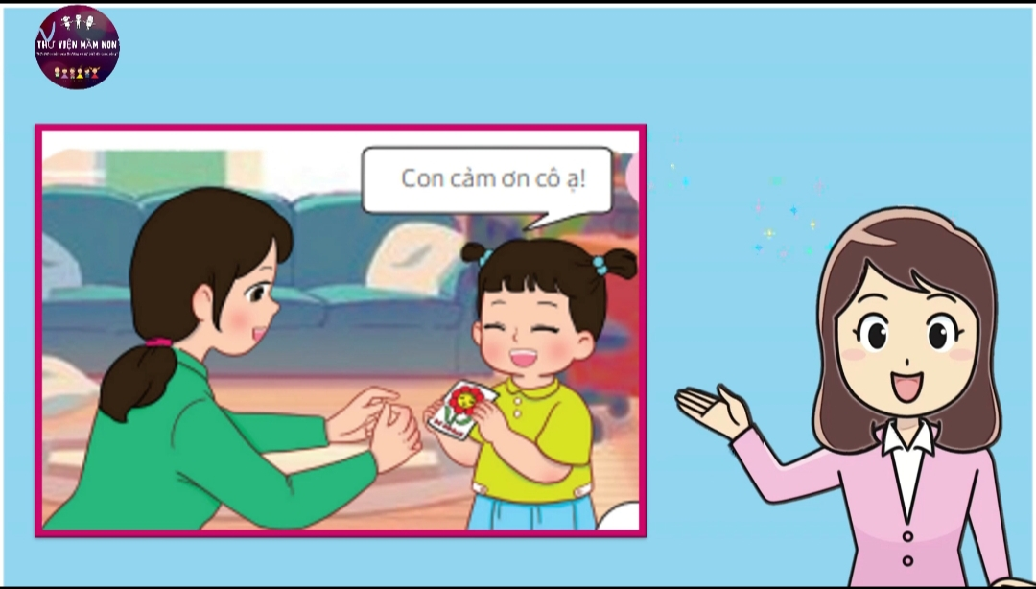

Slide 6
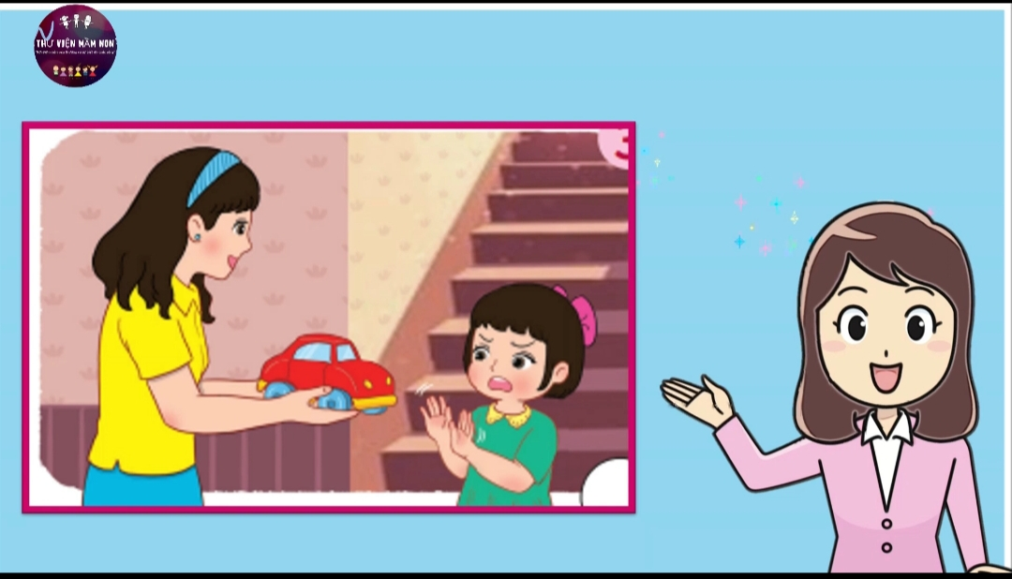

Slide 7
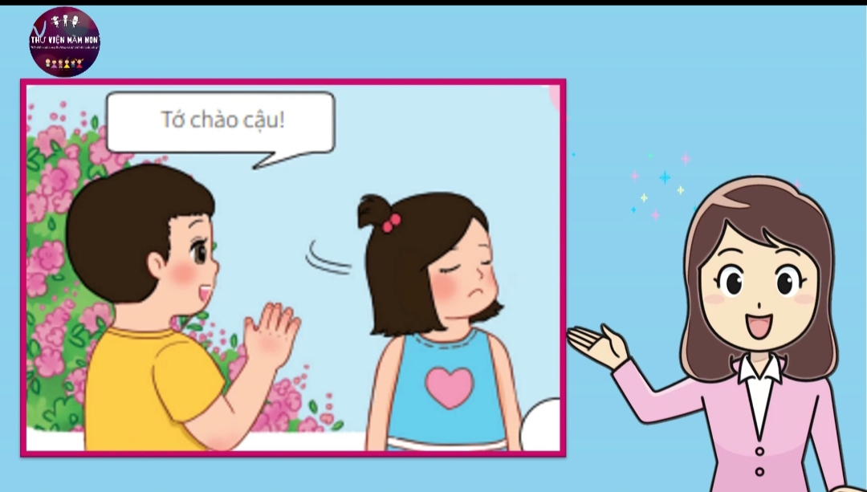

Slide 8
Giáo dục
Các con yêu quý “Một nụ cười bằng mười thang thuốc bổ’.Nụ cười không chỉ mang lại cho chúng ta sức khỏe mà còn mang lại cho chúng ta tâm trí vui vẻ,tạo ra các mối quan hệ xã hội tích cực.Khi các con luôn nở nụ cười cùng với gương mặt thân thiện chắc chắn mọi người sẽ yêu quý các con!

Slide 9

Trò chơi: Thử tài của bé

Slide 10

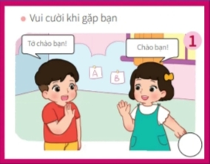
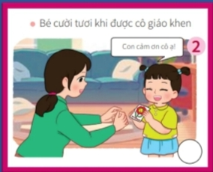
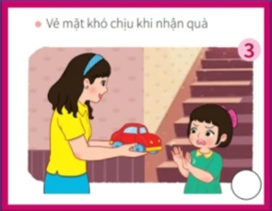
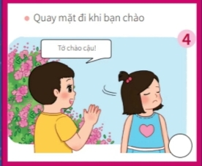
Câu hỏi 1:Trong những bức tranh dưới đây, bức tranh nào thể hiện nụ cười thân thiện ?

Slide 11

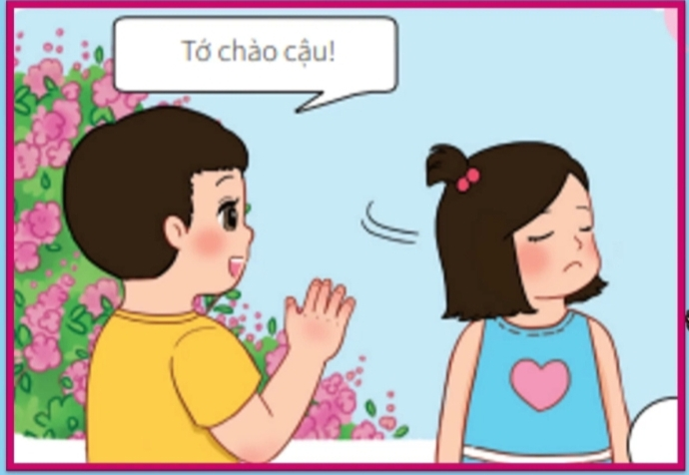
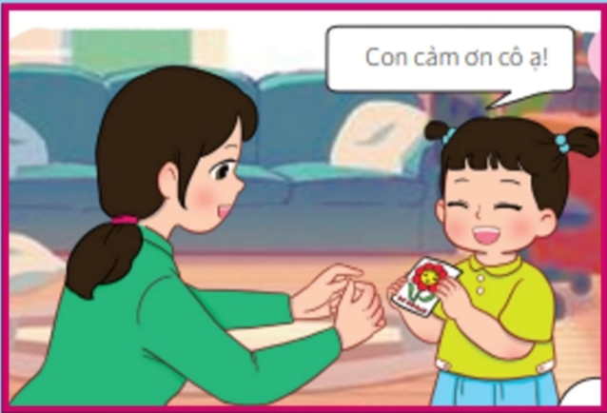
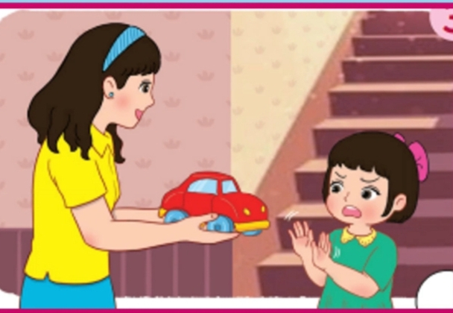
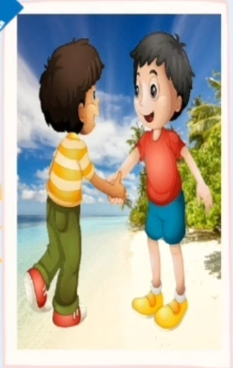
Câu hỏi 3: Khi được nhận quà từ người thân bé cần làm như thế nào là phù hợp?
A.Quay mặt đi
B.Cười tươi và nói lời cảm ơn
C.Xua tay ,sợ hãi

Slide 12



